Slide 1
VER
MÚTIPLAS FORMAS DA VIOLÊNCIA

Slide 2
TRÊS EIXOS:
1- VIOLÊNCIA CULTURAL
2- VIOLÊNCIA ESTRUTURAL
3- OS ROSTOS DA VIOLÊNCIA

Slide 3
INTRODUÇÃO
AUMENTO DA DISCUSÃO DO TEMA DA VIOLÊNCIA
AUMENTO DO AMPARATO DE SEGURANÇA
AUMENTO DO ISOLAMENTO SOCIAL

Slide 4
Apesar de possuir menos de 3% da população mundial, nosso país responde por quase 13% dos assassinatos no planeta. Em 2014, o Brasil chegou ao topo do ranking, considerado o número absoluto de homicídios. Foram 59.627 mortes, segundo o Instituto de Pesquisa Econômica Aplicada (Ipea).
Esses números fazem parte da Nota Técnica do Atlas da Violência, parceria do Ipea com o Fórum Brasileiro de Segurança Pública. Os pesquisadores concluíram que, além de uma tragédia social, está em andamento uma tragédia econômica, em razão dos impactos causados no setor público, nas empresas e nas famílias.

Slide 5
COMO IMPLEMENTAR POLÍTICAS PÚBLICAS QUE NÃO GEREM UM ENCLAUSURAMENTO DO POVO BRASILEIRO?
TOMAR CONSCIÊNCIA QUE A QUESTÃO DA SEGURANÇA PÚBLICA NÃO É UM PROBLEMA DE POLICÍA, MAS É UM PROBLEMA SOCIAL.
PERCEBER QUE MUITO MAIS QUE A VIOLÊNCIA DIRETA, EXISTE UMA VIOLÊNCIA INDIRETA QUE GARANTE A PERPETUAÇÃO DOS MECANISMO DE VIOLÊNCIA

Slide 6
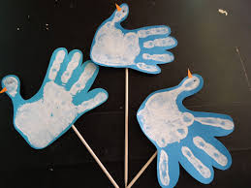
A VIOLÊNCIA COMO CULTURA

Slide 7
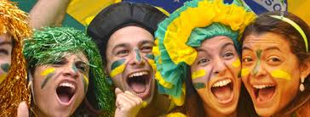
A VIOLÊNCIA NO COTIDIANO
POVO BRASILEIRO: um povo pacífico e festeiro
IMAGEM CONTRADITÓRIA: números da violência, racismo, violência de gênero, exploração infantil.....

Slide 8
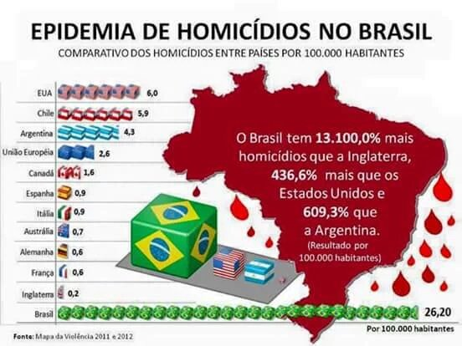
Mapa da Violência 2016, mostra que, no Brasil, cinco pessoas são mortas por arma de fogo a cada hora. A cada dia, são 123 pessoas assassinadas dessa forma. No ano de 2014, houve mais de 40 mil mortes.
Mais homicídios no Brasil, do que vítimas de guerras

Slide 9
TRÊS FATORES PARA DEFINIR ESPEAÇOS DE GUERRA E PAZ:
1- Omissão do ministério público: descuido com a periferias, que na maioria das vezes fica entregue ao cuidado de grupos armados.
2- Poder e dinheiro: só fica seguro quem pode pagar pela segurança. A segurança se torna privilégio de um grupo privilegiado.
3- Tratamento seletivo da justiça: quem tem condições de pagar bons advogados sempre consegue um tratamento especial. Sem contar o preconceito natural do sistema judiciário.

Slide 10
CULTURA
Cultura: é o cultivo das experiências que são manifestadas na vida social
O jeito de ser de um povo.
Como é o jeito de ser do povo brasileiro. Que posturas esse povo adota diante de determinadas situações?

Slide 11
Um sinal preocupante: quando uma sociedade não reconhece como violência determinados atos. Isso fica tão adequado ao comportamento social que se torna cultural.
Cria-se discursos para a justificação da violência
A cultura não é uma violência direta, mas ela cria ambientes favoráveis a disseminação da violência.
A grande mídia vai naturalizando a violência
Uma grande porcentagem dos crimes ( homicídios) começa em desavenças pequenas que chegam ao extremo.
“Assim como não existe inveja boa, não existe violência boa”

Slide 12
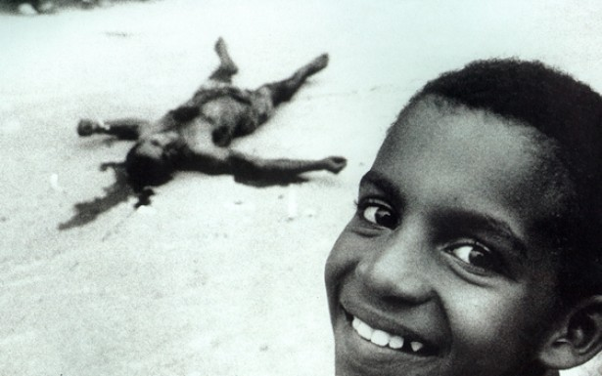
A violência cultura faz assim ...
Naturaliza símbolos
Cria discursos
Justifica as desigualdade das classes sociais
Cria padrões de causa e efeito
Faz silêncio de diante de várias situações

Slide 13
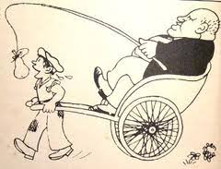
VIOLÊNCIA ESTRUTURAL

Slide 14
Está relacionada a modelos de organização e a práticas sociais que alcançam um nível institucional e sistemático de produção e perpetuação de modos de vida violentos. Não é, portanto, apenas nas interações cotidianas que a violência transparece. Ela permeia também as instituições sociais.

Slide 15
Correlação entre o aumento da violência e as situações de vulnerabilidade social
Não é uma relação linear, mas uma relação de favorecimento.
Distribuição desigual dos serviços
Os pobres são as vítimas das mazelas sociais e naturalmente também da violência
A redução da violência estrutural se dá pela redução da desigualdade.

Slide 16
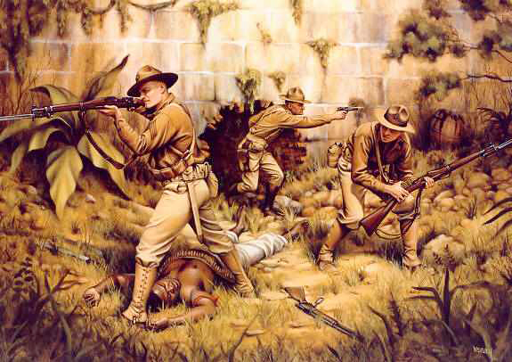
A violência na história do Brasil
Desde o período da colonização vem sido imposto um arranjo social que categorizava as pessoas.
Ideia da superioridade de raças ( que perdura até hoje)
Má aplicação dos ideias republicanos: igualdade, liberdade e fraternidade
A maiores vitimas da violência são os defensores dos diretos ( média de 60 assassinatos por ano)

Slide 17
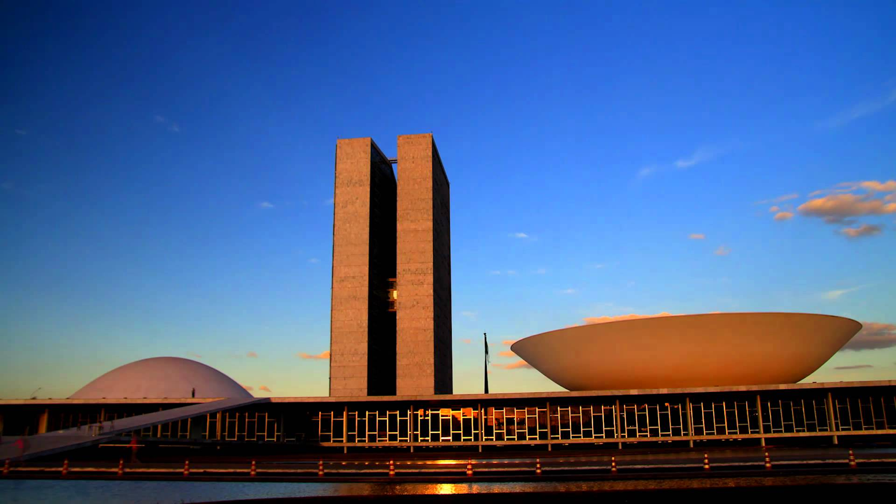
A violência e a política
O modo violento de se viver em sociedade no Brasil se dá por causa da escolha de alguns grupos que, ao tentar manter a atual ordem estabelecida, acaba tornando alguns modelos fixos e sem alteração, nesse caso é complexo o enfrentamento da violência, pois prejudica as relações sociopolíticas.

Slide 18
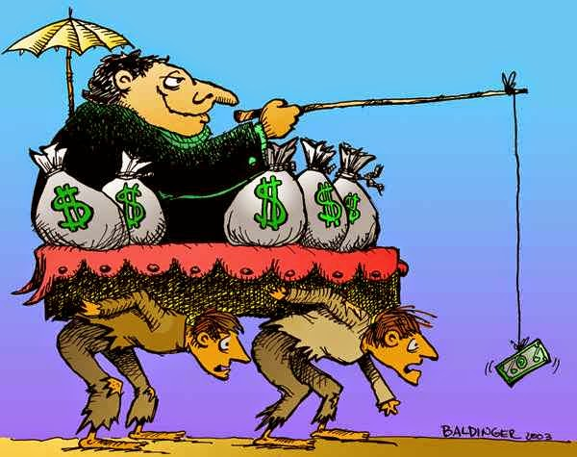
Estudos apontam que apenas 62 pessoas detêm o mesmo dinheiro que a metade mais pobre da humanidade. Essa desigualdade se torna ainda mais impressionante quando se considera que os mais ricos correspondem a 1% da humanidade, mas detêm 99% das riquezas.

Slide 19
O termo “política” pode ser entendido como as negociações que se estabelecem para que pessoas – com interesses tão numerosos e, por vezes, antagônicos – possam dividir pacificamente um mesmo espaço. Nesse sentido, pode-se dizer que não há solução para a violência fora das discussões que ocorrem no âmbito da política. Por outro lado, esse raciocínio conduz a reconhecer que cabe às decisões políticas uma parcela na responsabilidade pela perpetuação de estruturas geradoras de violência no Brasil.

Slide 20
Desafios:
Parlamentares identificados com projetos geradores de violência
Quando se coloca o fator em primeiro lugar
Reformas políticas que minimizam ou retira totalmente os direitos
Pouca participação popular
A fragilidade da democracia
A apatia política da população, principalmente dos mais jovens
Criminalização dos movimentos sociais

Slide 21
AS VÍTIMAS DA VIOLÊNCIA NO BRASIL CONTEMPORÂNEO

Slide 22
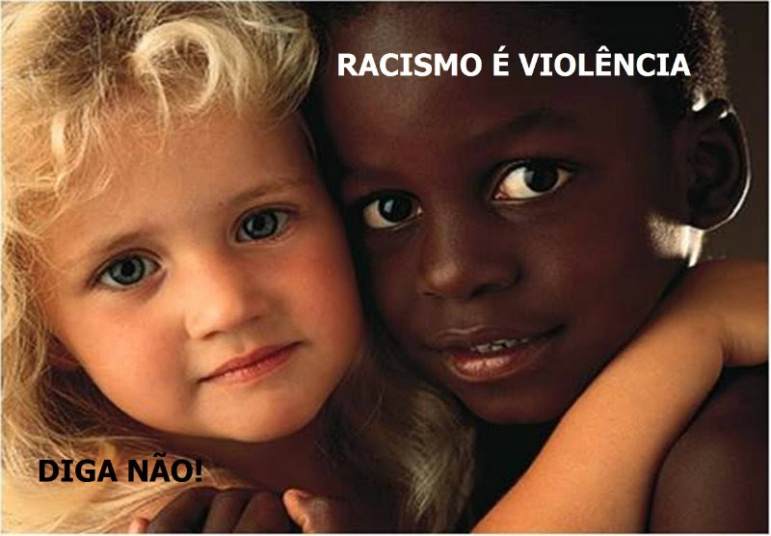
Violência racial
Vítimas de violência direta, cultural e estrutural
Os migrantes
A taxa de mortalidade entre os negros é 10 % que entre os brancos

Slide 23
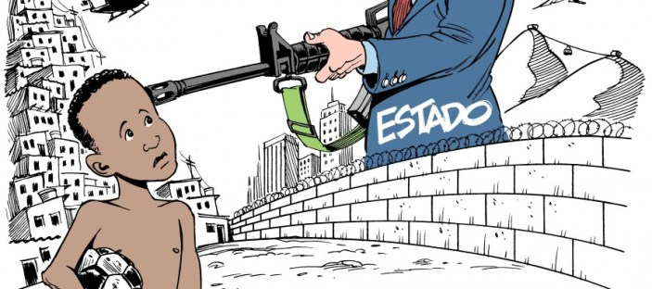
Violência contra o jovem
Entre jovens de 15 a 24 anos, os homicídios são a principal causa de morte. Dados referentes ao ano de 2011 mostram a gravidade da tragédia. Naquele ano houve, em todo o país, mais de 52 mil mortos por homicídio. Desse total, mais da metade das vítimas eram jovens (52,63%). Dentre tais jovens vitimados, a imensa maioria era composta por negros (71,44%), majoritariamente do sexo masculino (93,03%).

Slide 24
Violência contra mulheres e homens
As vítimas de homicídio são, em maior parte, homens. Porém, entre 2001 e 2011, o aumento de assassinatos de homens foi de 8,1%, enquanto que os assassinatos de mulheres cresceram 17,2%. Portanto, o homicídio de mulheres passou, nesse período, por uma tendência de alta. Somente no ano de 2013, houve 4,8 homicídios por 100 mil mulheres. Tendo registrado naquele ano 4.762 homicídios de mulheres – 13 homicídios diários, em média –, o Brasil ocupa a quinta colocação em uma lista de 83 países. Ocorrem aqui 2,4 vezes mais homicídios de mulheres do que a média internacional.
No caso da violência contra as mulheres, repete-se a mesma tendência nacional: as negras em maior número estão entre as vítimas de violência.
405 mulheres registram por dia queixa de violência doméstica, sexual, moral.

Slide 25
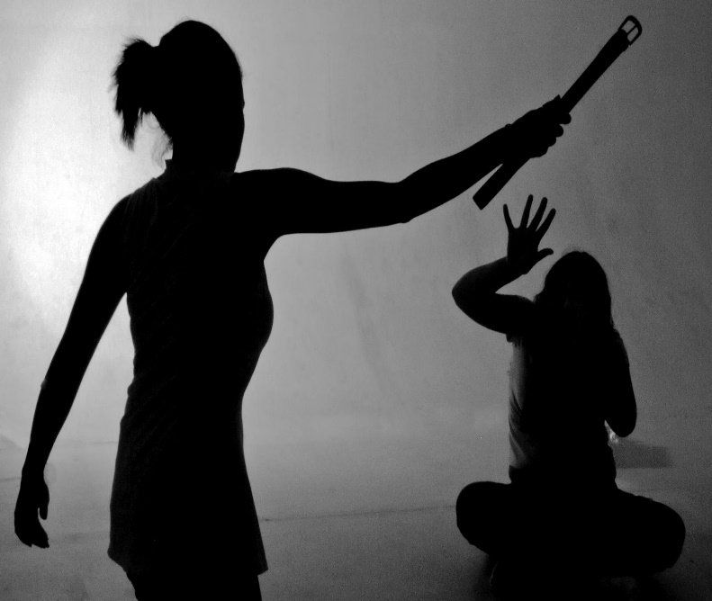
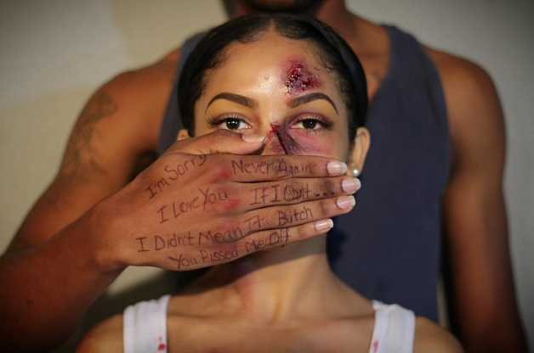
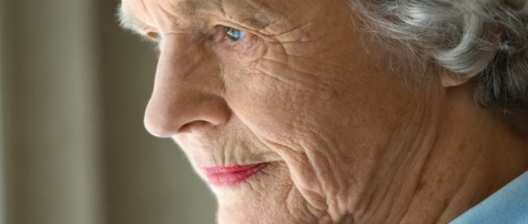
Violência doméstica
Violência contra a mulher: 71,8% das agressões registradas pelo SUS em 2011 aconteceram no domicílio da vítima.
Violência infantil:91 mil denúncias por ano
Violência ao idoso: 1 em cada 6 idosos já foram vítimas de violência
Morrem 17 mil crianças e adolescentes por dia por causa da pobreza/ 61 milhões de crianças estão fora da escola

Slide 26
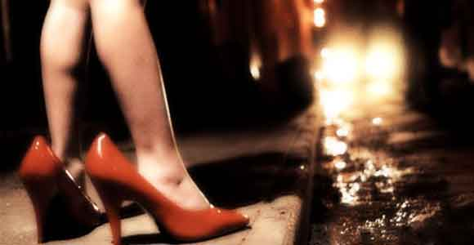
Exploração sexual e tráfico humano
O tráfico de pessoas é, atualmente, uma das formas mais violentas de exploração do ser humano no mundo inteiro. Trata-se de uma modalidade de crime organizado transnacional, fortemente atrelada à exploração sexual, ao comércio de órgãos, à adoção ilegal, à pornografia infantil, às formas ilegais de imigração com vistas à exploração do trabalho em condições análogas à escravidão, ao contrabando de mercadorias, ao contrabando de armas e ao tráfico de drogas.
Cerca de 75% das vítimas de tráfico de pessoas são mulheres e meninas, segundo a ONU Mulheres. Esse órgão da Organização das Nações Unidas considera o tráfico de pessoas como parte importante do crime organizado transnacional, sendo considerada uma das três atividades criminosas mais rentáveis, ao lado do tráfico de drogas e de armas.

Slide 27
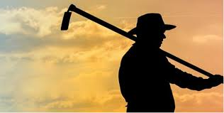
Violência contra os trabalhadores rurais e contra os povos tradicionais
Raízes no Período Colonial
Todas as formas de violência no campo mapeadas pela Comissão Pastoral da Terra tiveram aumento expressivo, comparando-se 2015 e 2016. Houve 22% a mais de assassinatos. As tentativas de assassinato aumentaram 25% e as ameaças de morte cresceram 39%, assim como o número de agressões (206%). Além disso, na esteira da criminalização dos movimentos sociais, também cresceu 185% o número de prisões de lideranças e manifestantes.
Povos tradicionais (demarcação de reservas)

Slide 28
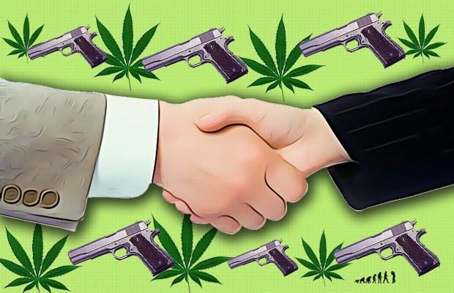
Violência e narcotráfico
O narcotráfico movimenta mais de 400 bilhões de dólares por ano, sendo um dos setores mais lucrativos da economia mundial. A guerra às drogas criminaliza o pequeno varejista e o usuário e favorece os grandes empresários de drogas e o sistema financeiro internacional. Segundo o Fundo Monetário Internacional (FMI), em 2008, cerca de 352 bilhões de dólares do comércio de drogas foram absorvidos pelo sistema bancário do planeta.
no Brasil há entre 20 e 30 milhões de viciados em álcool, contra 870 mil dependentes de cocaína.
A cada ano, cerca de 8 mil pessoas morrem em decorrência do uso de drogas lícitas e ilícitas no Brasil.

Slide 29
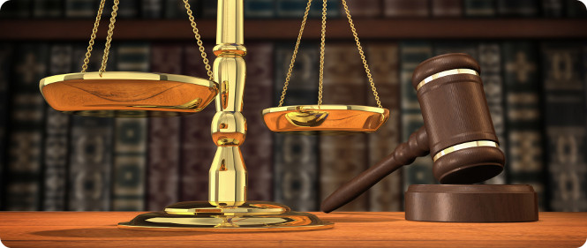
Ineficiência do aparato judicial
Controle seletivamente implementados pelo poder público, além do aumento do aprisionamento, quando não o extermínio de segmentos específicos da população: os negros, os jovens e os mais pobres.
É muito importante debater sobre o papel do sistema de justiça no enfrentamento, afastamento e controle da violência. A função judiciária é essencial para toda a organização política e, portanto, também para a manutenção de sociedade pacífica.

Slide 30
o Brasil tem umas das maiores populações carcerárias do mundo. São mais de 650 mil presos, vivendo em condições degradantes.
De dentro das prisões, presos gerenciam organizações criminosas que controlam parte da criminalidade violenta dentro e fora das prisões. De acordo com o Ministério Público Estadual de São Paulo, uma dessas organizações criminosas gerenciadas de dentro dos presídios brasileiros já tem ramificações em pelo menos quatro países da América Latina.
A modernização do mercado não é acompanhada pela modernização dos direitos civis, que estão sempre atrasados.

Slide 31
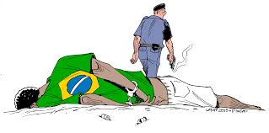
Polícia e violência
A polícia é uma presença que deve ajudar na superação da violência. As frequentes denúncias de corrupção policial e de práticas ilegais, adotadas supostamente ao se imporem a lei e a ordem, geram um sentimento ambíguo na população.
A desconfiança em relação às forças policiais se transfere também para o Governo, cuja instituição se encontra fortemente abalada pelo fato de não haver se mostrado, ao longo de décadas, capaz de garantir segurança e, ao mesmo tempo, de fortalecer a cidadania.

Slide 32
Na busca de superação da violência, o papel das polícias seria uma perspectiva para o exercício da democracia e se converteriam em agências mediadoras de conflitos, responsáveis pela preservação da vida. Trata-se de construir outro tipo de trabalho policial voltado à prevenção das diversas formas de violência, garantindo ao policial uma formação que o ajude no exercício de sua função social como agente da convivência pacífica. A segurança, assim, passaria a ser entendida como o conjunto dos sujeitos, das instituições e das ações voltadas a garantir o funcionamento e a conservação da sociedade democrática.
Por outro lado, a própria sociedade brasileira carece de uma cultura de participação e de protagonismo na elaboração de políticas públicas. As demandas de segurança apresentadas pela população frequentemente demonstram a expectativa de uma justiça revanchista e vingativa
A morte de policiais em serviço. A pouca qualidade para o exercício da função.

Slide 33
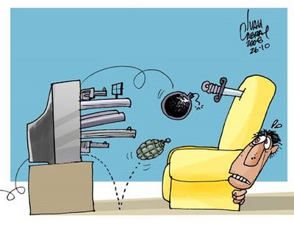
Violência e direito à informação
Os diversos canais da grande mídia cumprem, entre outros, um papel simbólico na criação do pensamento único. Muito comumente os noticiários adotaram uma linguagem muito similar à dos programas de entretenimento. Ao invés de primarem pela apresentação do fato e, eventualmente, pela análise que permite entendê-lo mais amplamente, ofertam leituras prontas e acabadas como se aquele fosse o único ponto de vista válido. Tem se criado a ideia de que a opinião externada pelo veículo de comunicação coincide com o próprio fato.

Slide 34
Agindo dessa forma, os meios de comunicação podem ocultar intencionalmente as contradições sociais ou impedir que os conflitos venham ao conhecimento geral.
O caso mais extremo desse tipo de prática é representado pelos programas que fazem propaganda aberta em favor da justiça como vingança social.
Transformar a pobreza em mercadoria exposta não significa, necessariamente, oferecer contribuição alguma para superá-la. Nesse sentido, a mídia não ajuda a superar a violência, mas sim a alimentá-la. As mídias podem ajudar a construir a fraternidade e despertar para uma convivência pacífica

Slide 35
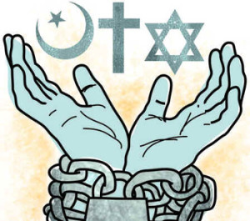
Religião e violência
Quando as pessoas se reúnem em comunidade e na identidade de suas crenças, elas reforçam os laços que as unem e reconhecem-se como irmãos, irmãs e semelhantes.
Assim, as religiões – que têm em comum a promoção da vida, da liberdade, da justiça e da solidariedade – podem constituir fundamental instrumento para a promoção de uma cultura da paz e da vida.

Slide 36
É possível que a experiência religiosa também se converta em uma forma de violência. No Brasil, tem sido comum que a intolerância e o fanatismo religiosos se concretizem no desrespeito à liberdade de expressão, nas proibições de uso de vestimentas rituais em público, nas agressões físicas a pessoas e a monumentos religiosos, além do uso indevido de símbolos de outra religião com o fim de desmerecer, condenar ou mesmo demonizar práticas religiosas.
Religiões de matriz africana
Entre 2011 e 2015: 697 denúncias de intolerância religiosa.

Slide 37
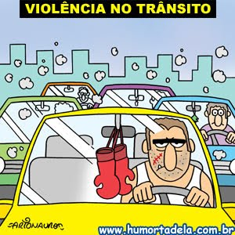
Violência no trânsito
No ano de 2010, houve 1,24 milhão de mortes por acidente de trânsito em 182 países do mundo. Com o aumento significativo de acidentes e mortes e o agravamento da violência no trânsito, a Organização das Nações Unidas proclamou a Década de Ação pela Segurança no Trânsito 2011-2020, com o intuito de implementar planos regionais, nacionais e internacionais na tentativa de reduzir os acidentes e as vítimas.

Slide 38
As principais causas da violência no transito são evitáveis. As mais conhecidas são: dirigir sob efeito de álcool ou de entorpecentes, trafegar em velocidade inadequada, inexperiência na direção, falta de atenção e de manutenção no veículo. Além desses fatores, muitas rodovias estão mal sinalizadas e muitos motoristas arriscam suas vidas. De maneira geral, cerca de 30% das mortes violentas estão associadas ao consumo de álcool seguido da condução de veículos.
Vale recordar o espírito agressivo muitas vezes presente no trânsito urbano. Muitas vezes, a falta de paciência e equidade de um motorista para com o outro geram discussões desnecessárias e, muitas vezes, infelizmente, seguidas de agressão física e até mesmo assassinato.

Slide 39
Pista para reflexão
QUAL O ALCANCE DA VIOLÊNCIA NAS REALIDADES URBANAS E RURAIS DE NOSSO REGIONAL?
A POPULAÇÃO SEMPRE REFORÇA A VIOLÊNCIA DIRETA. COMO AMPLIAR A REFLEXÃO SOBRE A VIOLÊNCIA CULTURAL E ESTRUTURAL?
COMO IMPLEMENTAR POLÍTICAS PÚBLICAS QUE NÃO GEREM UM ENCLAUSURAMENTO DO POVO BRASILEIRO?

